Slide 1
Google web lokacije
Ruža Gudelj, prof. mentor
Ivica Borić, prof. mentor

Slide 2
Čemu služe Google web lokacije?
razredne stranice
školske novine
projektne stranice
digitalni obrazovni sadržaji
digitalni portfolio
prostor suradnje

Slide 3
besplatno uz Gmail račun
neograničen broj stranica i podstranica
objavljeni sadržaj ne zauzima memoriju Google Diska
povezivanje s drugim Google alatima (Disk, YouTube)
ugradnja dokumenta
zajednički rad s drugima
dostupnost na tražilicama (nakon 3000 pregleda)
jednostavno sučelje jasne strukture, „user friendly”
kreiranje Impressuma (podnožje)
sadržaj pregledan na svim uređajima

Slide 4
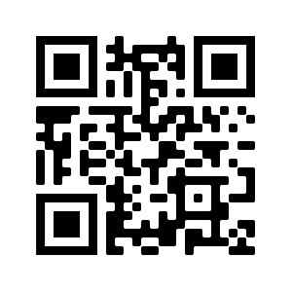
Primjeri web lokacija
https://bit.ly/primjeriweb

Slide 5
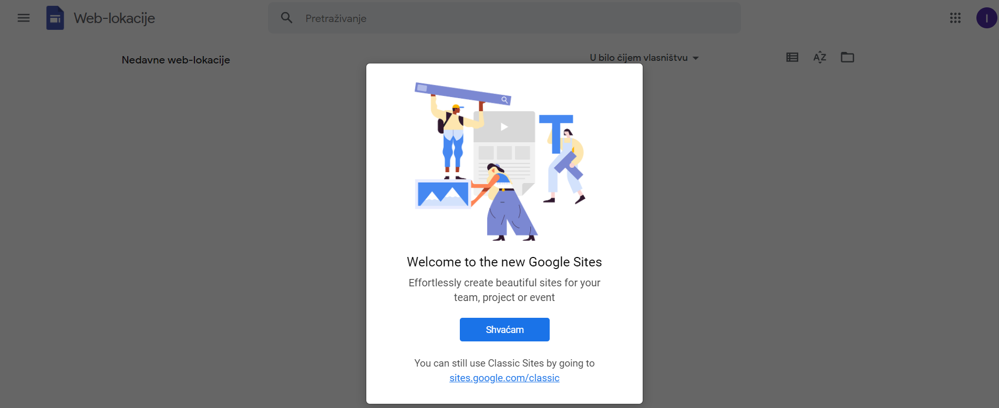
Pristupanje Google web lokacijama
https://sites.google.com

Slide 6
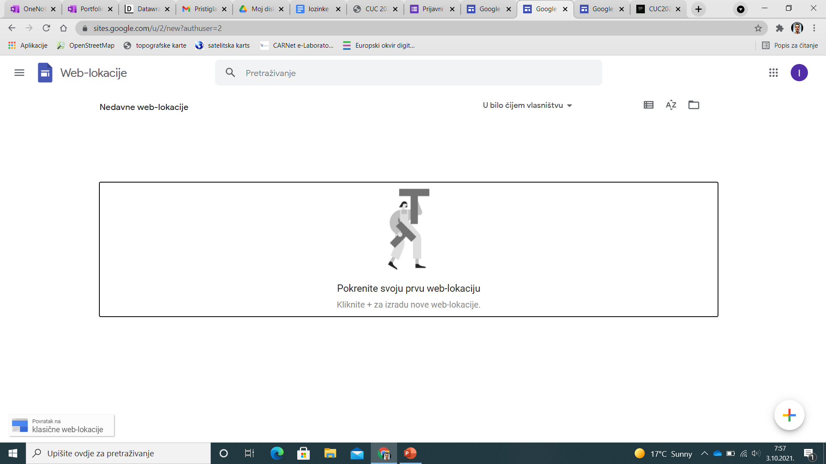

Slide 7
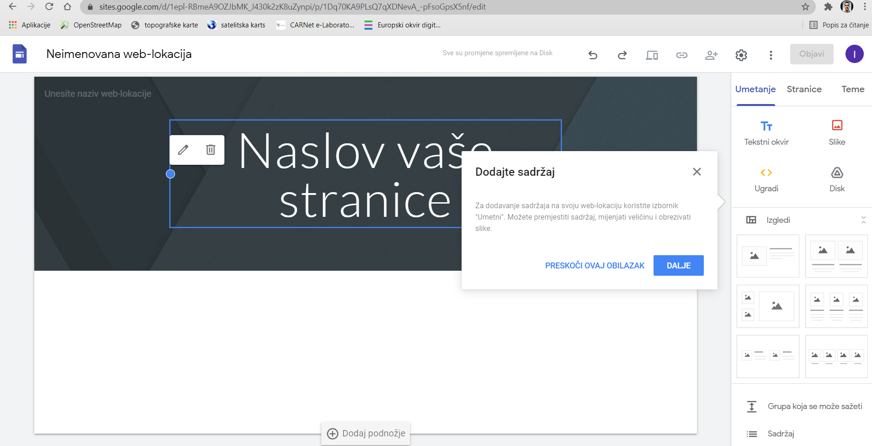

Slide 8
Struktura stranice

Slide 9
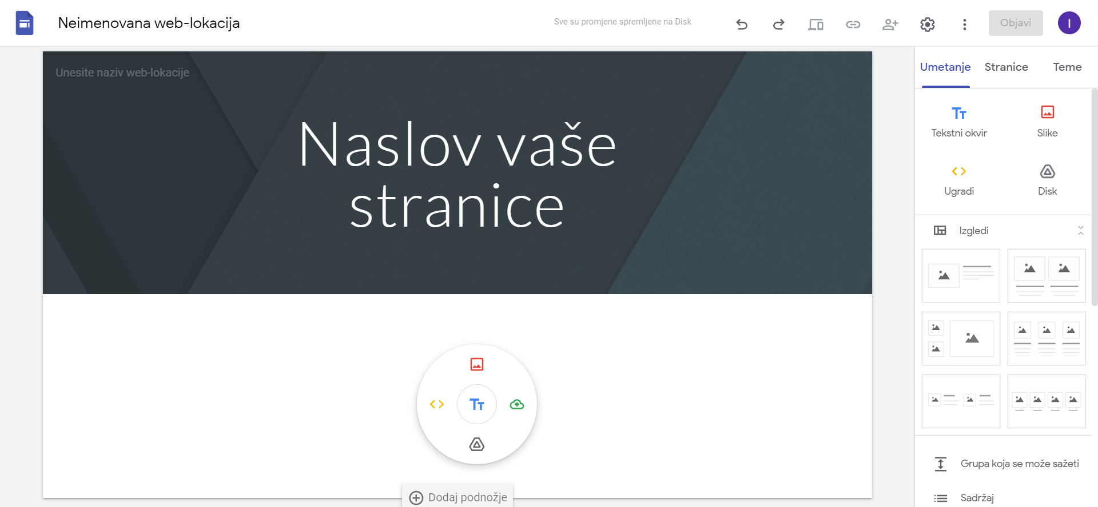
Izbornici

Slide 10
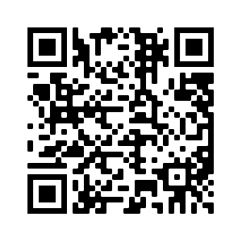
Materijali za vježbu
https://bit.ly/materijalivjezba

Slide 11
Dodatni materijali
Video upute za rad u Google web lokacijama - https://bit.ly/radionicaCUC21

